Slide 1

bebeGoods
iOS 프로젝트
TEAM : 아직아기2조
김민재 박재원 오성아 이도희 이찬호 조효경
2021.08.13

Slide 2
Contents
1. 개요
2. 개발 일정
3. 개발 기획
4. 개발
5. 마무리
APP 개요
기획 의도
일정
인력 및 개발 조직도
개발환경
ERD
EER
Work Flow
산출물
주요 기능
시연 동영상
향후 계획
프로젝트를 마치며..
Q&A
2021.08.13

Slide 3

1. 개요 _ App 개요
APP TITLE
bebeGoods
About APP
필요 없어진 아기 용품을 물물 교환하는 나눔 APP
Design by 예진 & 도희
2021.08.13

Slide 4



1. 개요 _ 기획의도
빠르게 치솟는 물가!
빠르게 성장하는 우리 아이!
필요 없어진 아기 용품을 물물교환!
불필요한 소비와 쓰레기를 줄임으로써 환경적 영향을 최소화하는 친환경 어플리케이션
2021.08.13

Slide 5
2. 개발 일정 _ 일정
Working Day : 11days
SUN | MON | TUE | WED | THU | FRI | SAT
 |  |  |  | 7/29 프로젝트 시작 | 30 기획 발표 | 31
8/1 | 2 | 3 | 4 | 5 | 6 | 7
8 | 9 | 10 | 11 | 12 | 13 최종 발표
주제 선정 및 설계 / 화면 구현
R&D
R&D
기능 구현
디버깅
발표 준비
2021.08.13

Slide 6






2. 개발 일정 _ 인력 및 개발 조직도
김 민재
오 성아
이 찬호
판매 리스트
구매 리스트
내 상점 리스트
거래 후기 리스트
회원 탈퇴
상품 등록
상품 수정
상품 디테일
ppt 작성 및 기획 발표
메인 페이지
카테고리 페이지
Git 및 Issue, version 관리
DB관리
박 재원
이 도희
조 효경
검색 기능
추천 검색어
최근 검색 기록
DB설계 및 구축
채팅 리스트
채팅 기능
후기 등록
디자인 총괄
동영상 촬영 및 편집
로그인
회원가입
비밀번호 찾기
내 정보 수정
로그아웃
ppt 작성 및 최종 발표
2021.08.13

Slide 7










3. 개발 기획 _ 개발 환경
IDE
Xcode12.5.1, Atom1.58.0, Visual Studio Code
Language
Swift5, JSP
Database
MySQL 8.0.23 – MySQL Workbench 8.0.23 SQLite 3.34.1 - DB Browser for SQLite 3.12.2
Server
Tomcat 8.5
라이브러리 및 API
Cos.jar, javax.mail, CocoaPod
kakao sdk, google sdk, naver sdk
2021.08.13

Slide 8






3. 개발 기획 _ 개발 환경(협업Tool)
협업 Tool
Slack, GitHub, Oven, Miro, Zoom
Terminal
2021.08.13

Slide 9
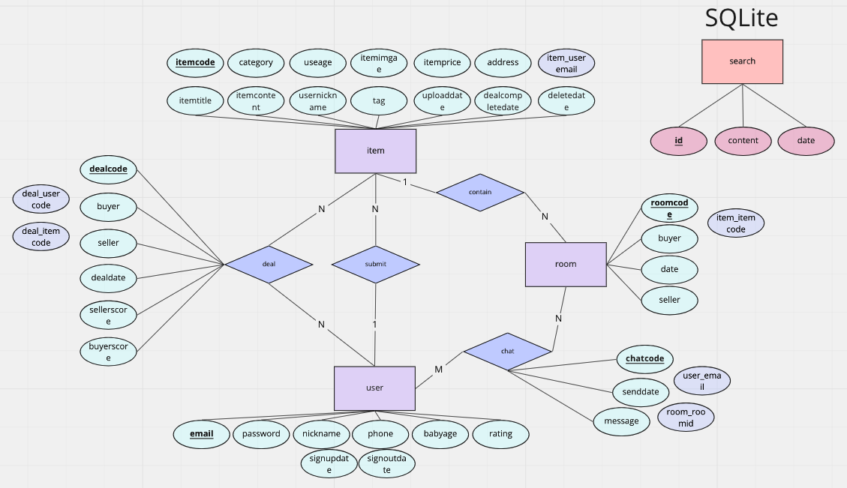
3. 개발 기획 _ ERD
2021.08.13

Slide 10
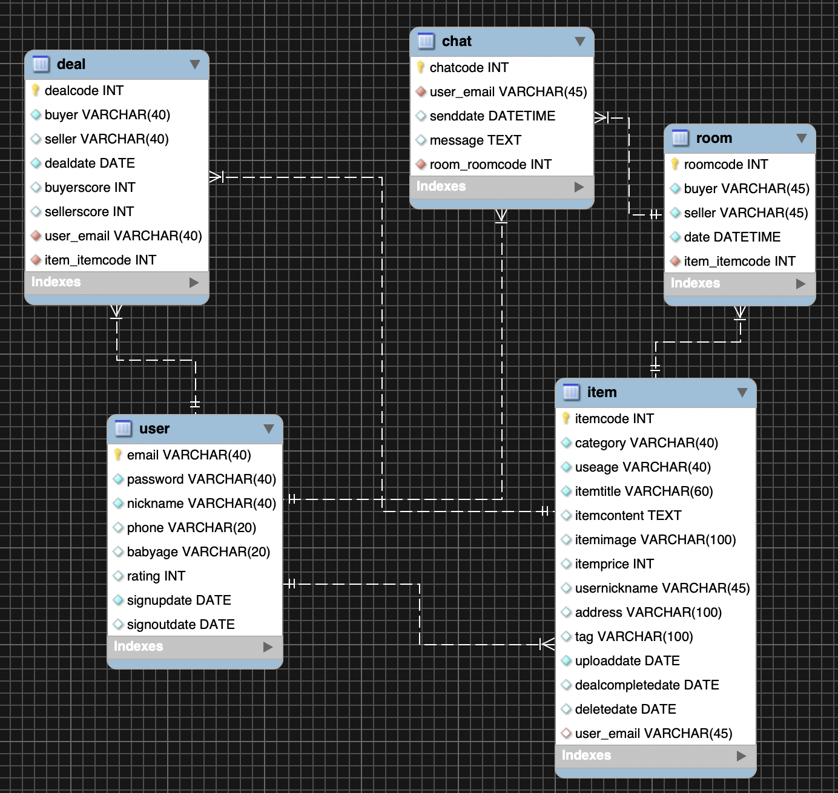
3. 개발 기획 _ EER
2021.08.13

Slide 11
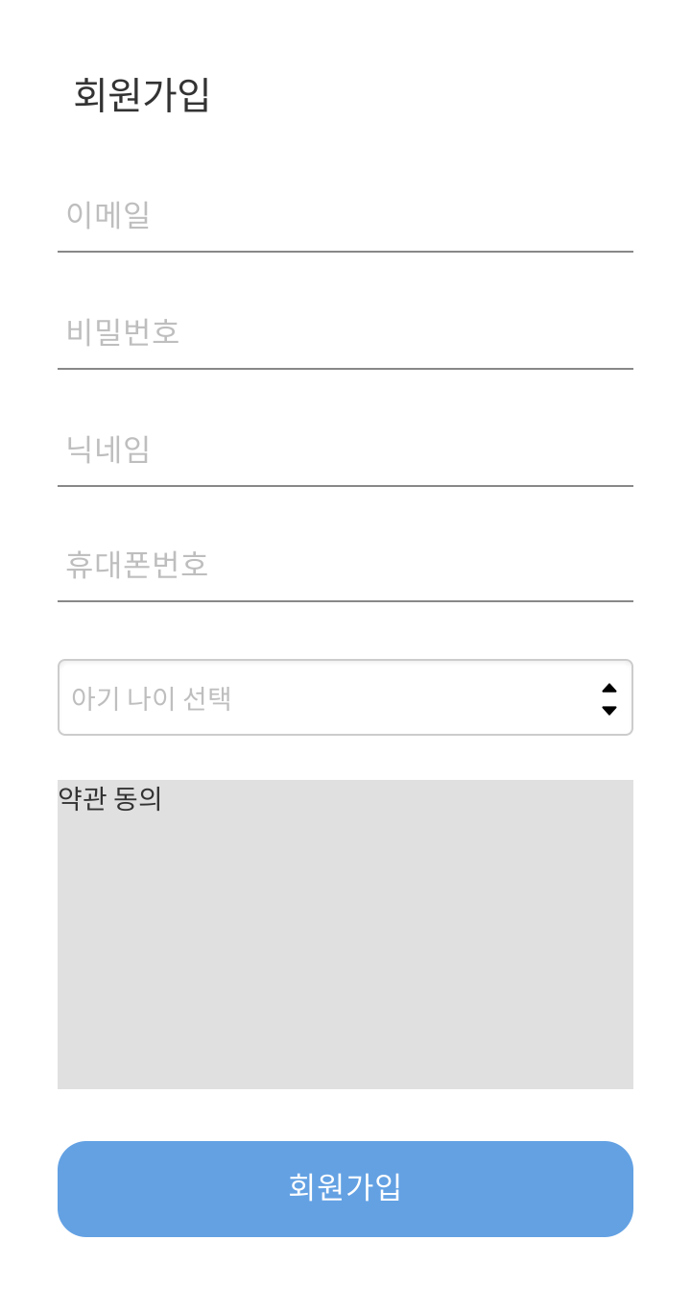
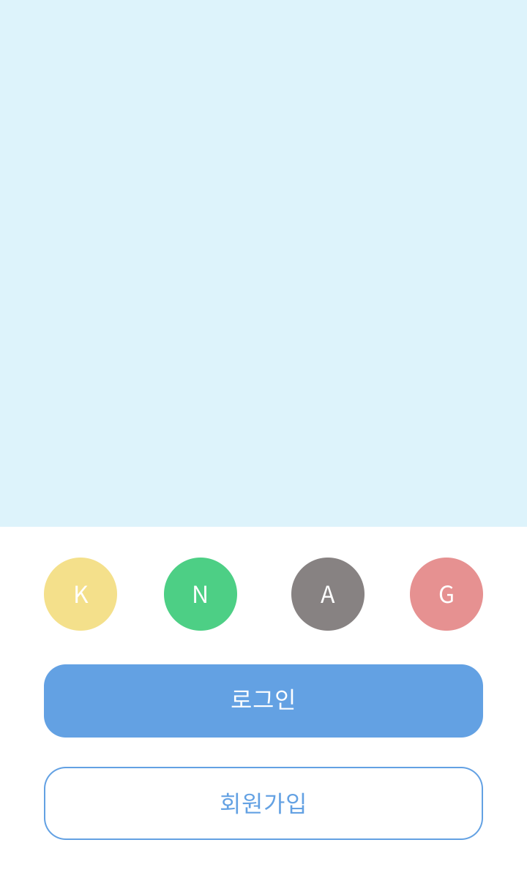
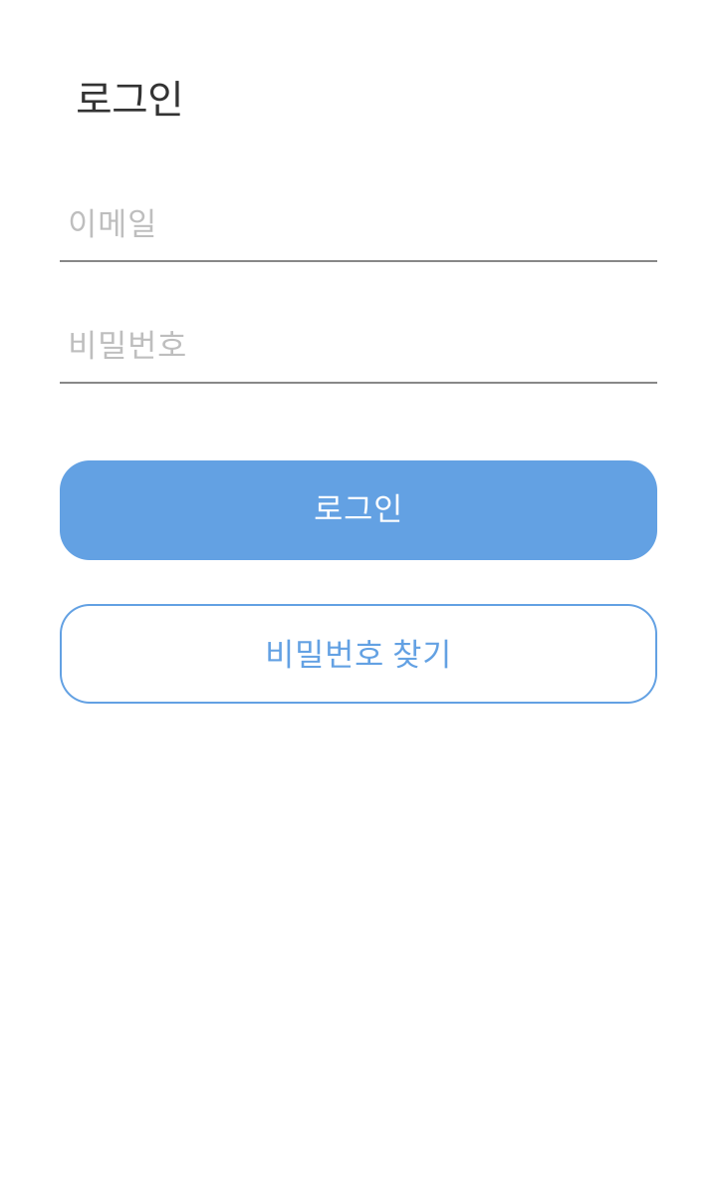
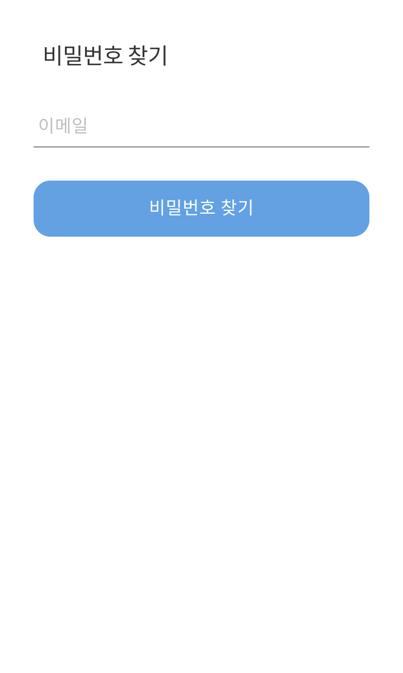
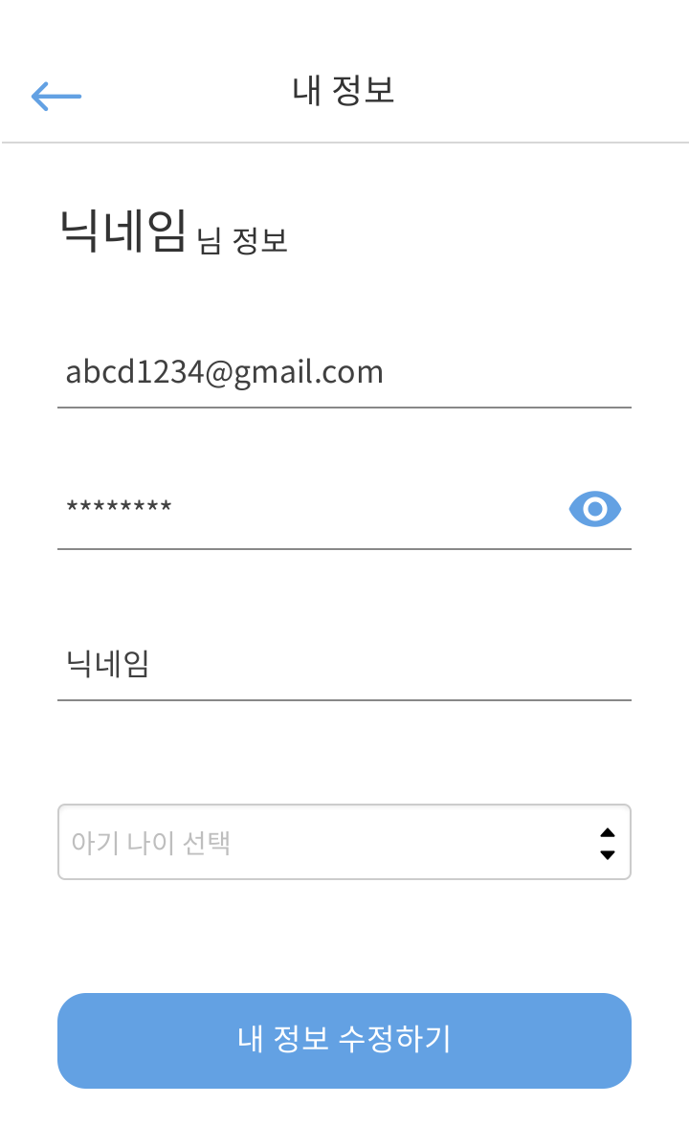
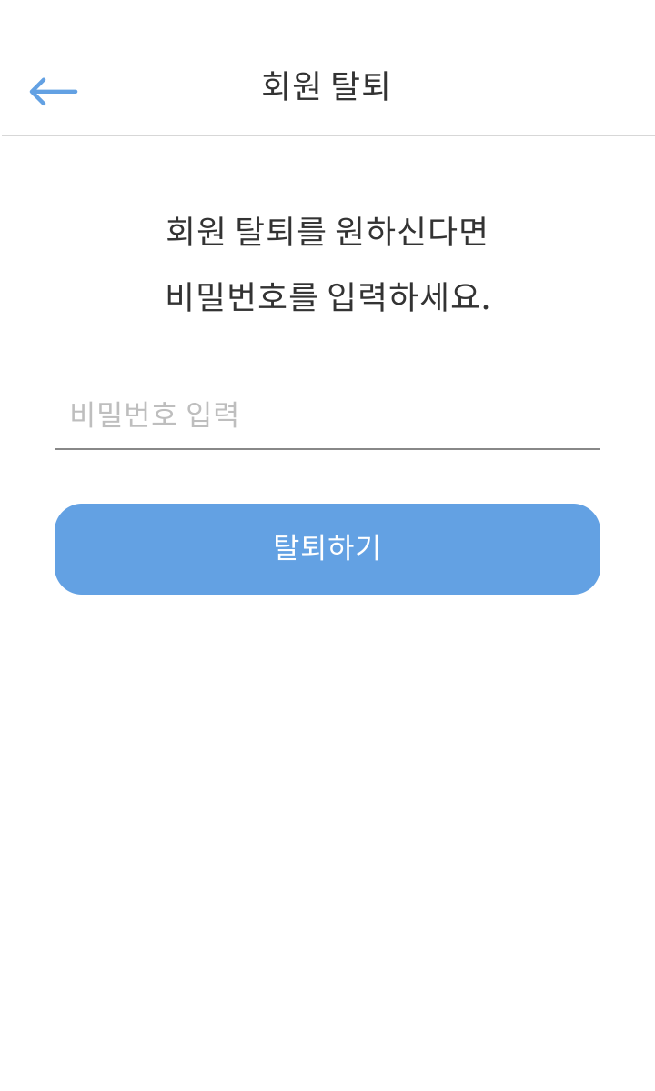
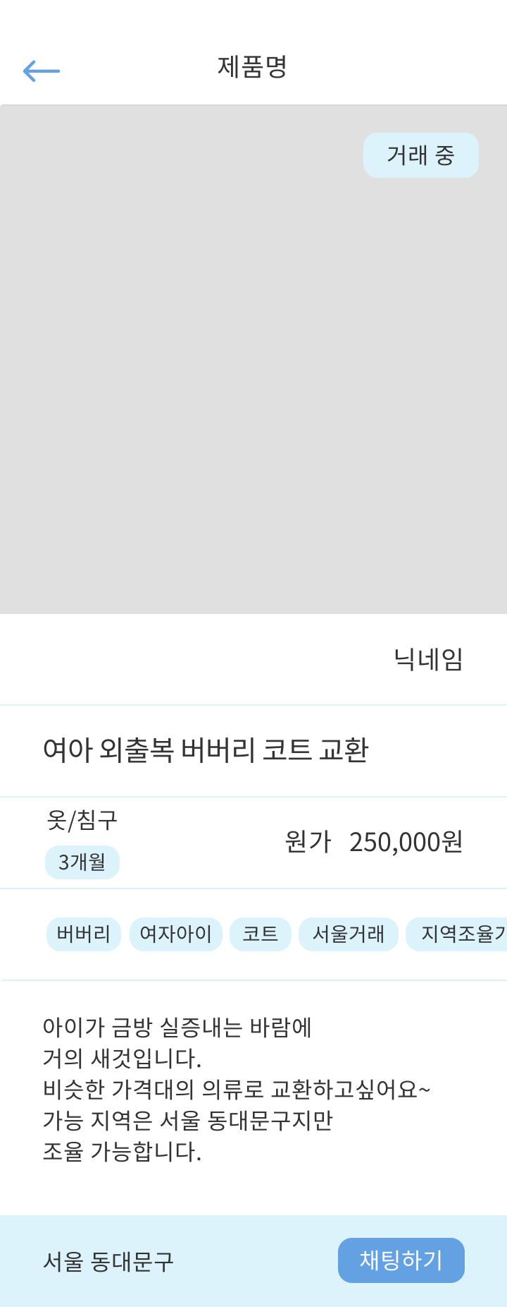
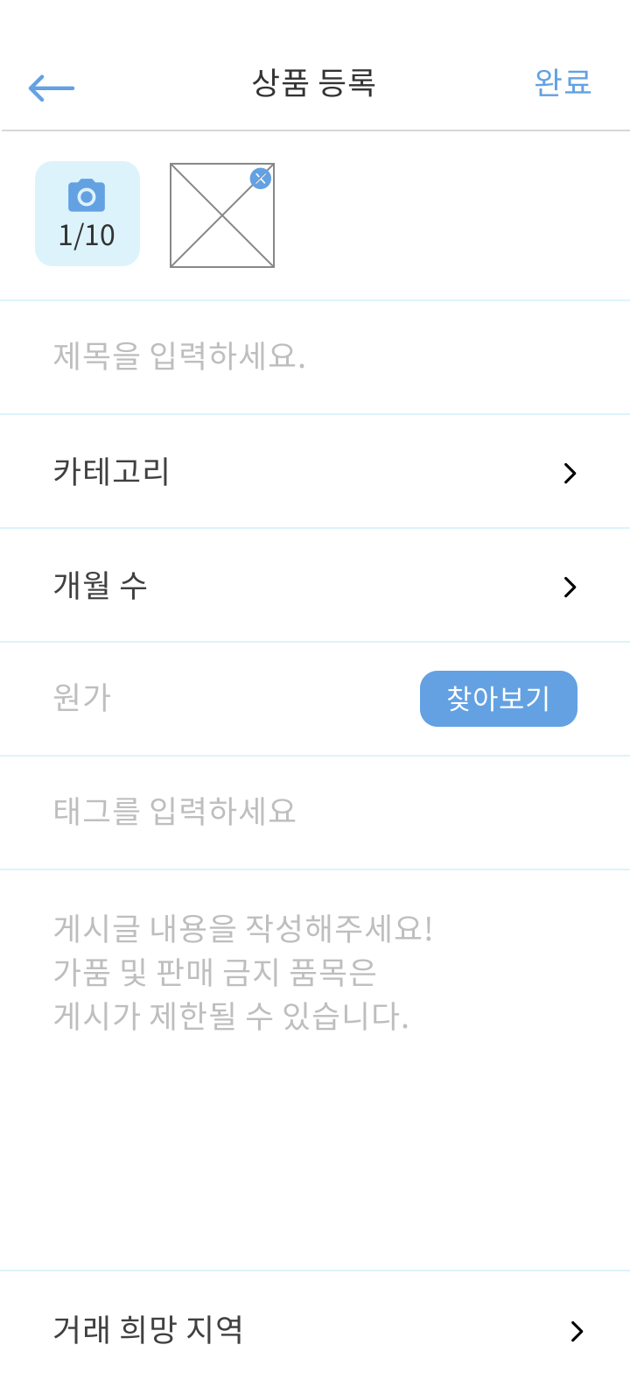
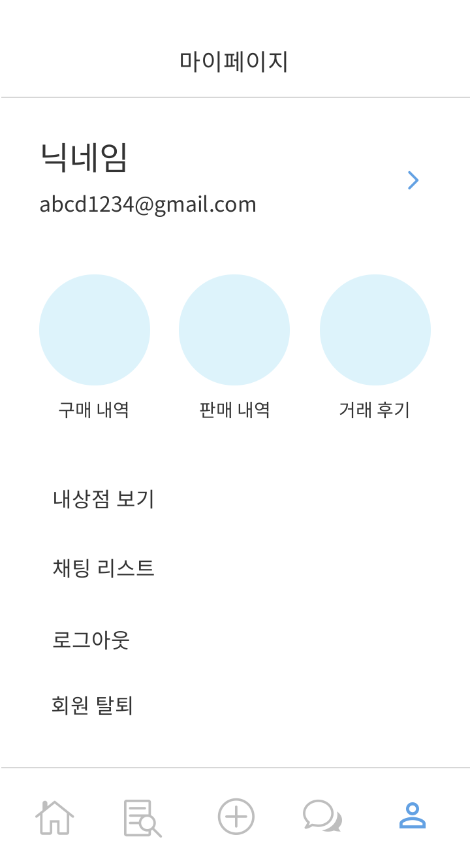
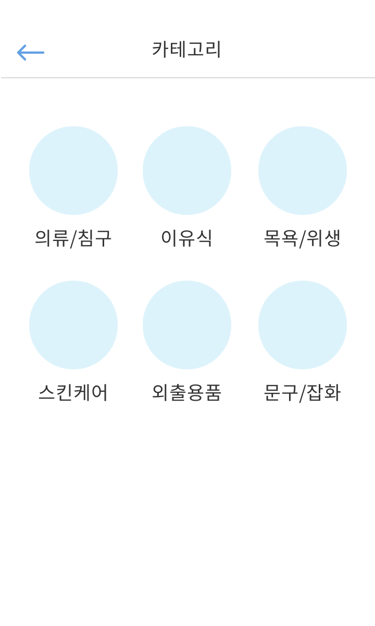



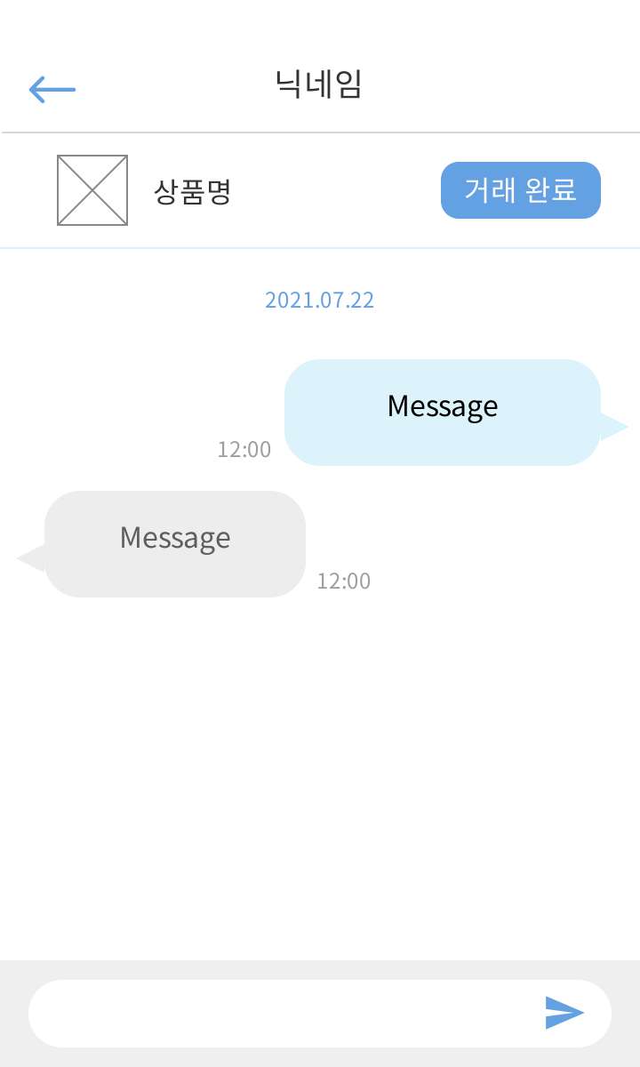
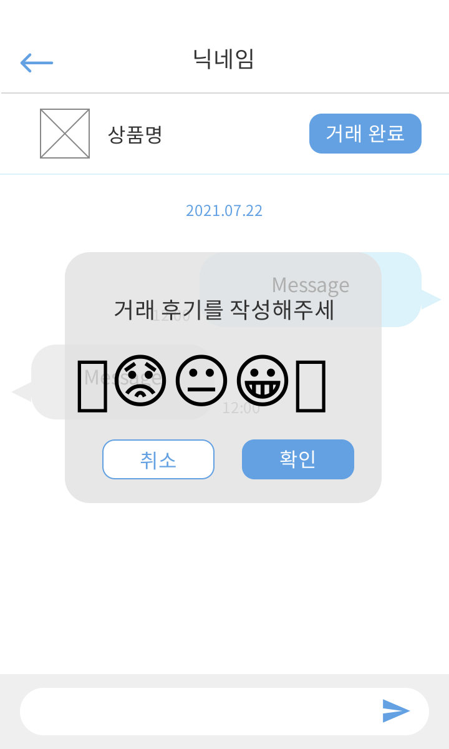
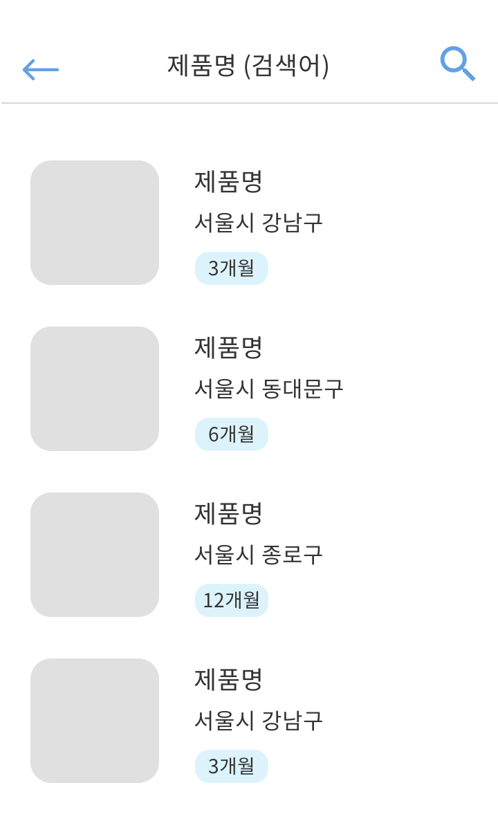
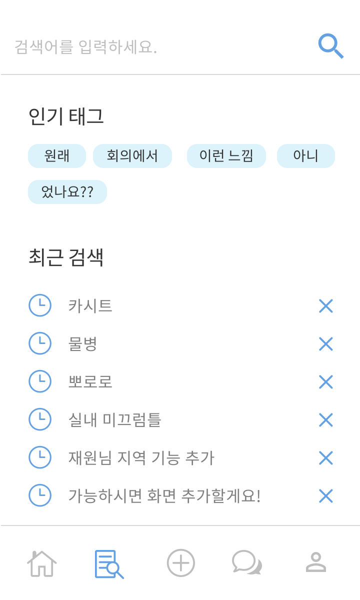
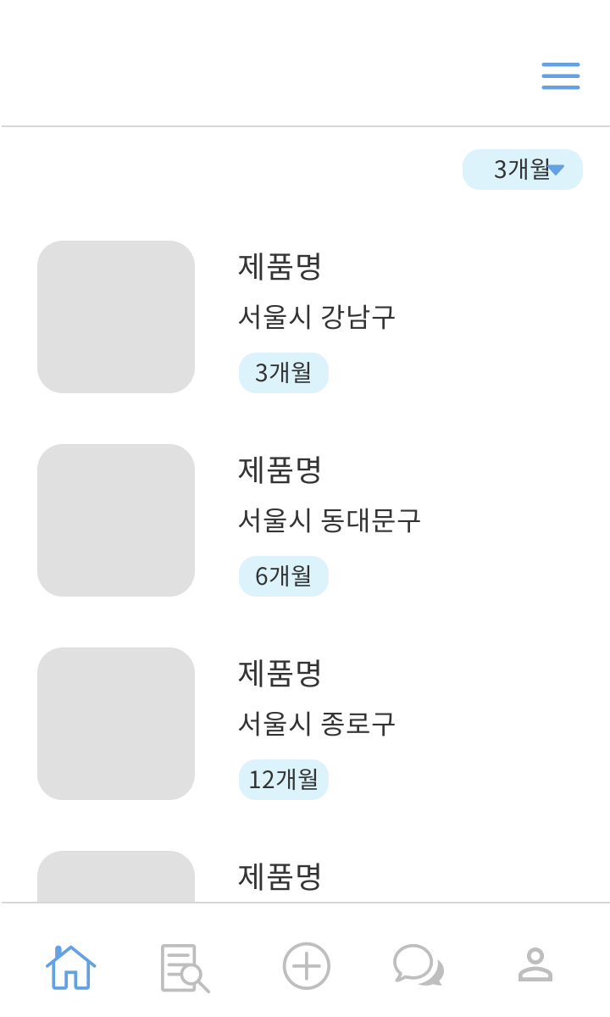
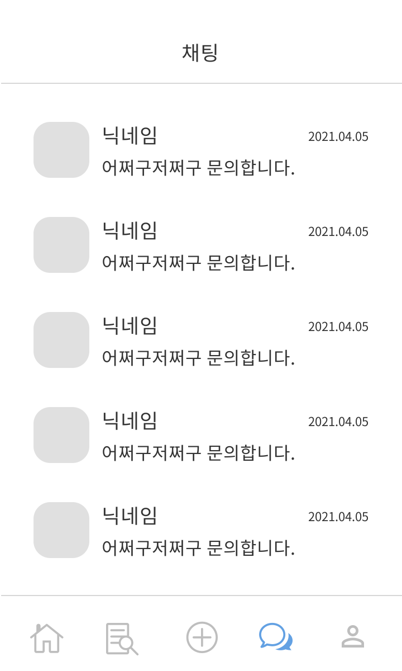
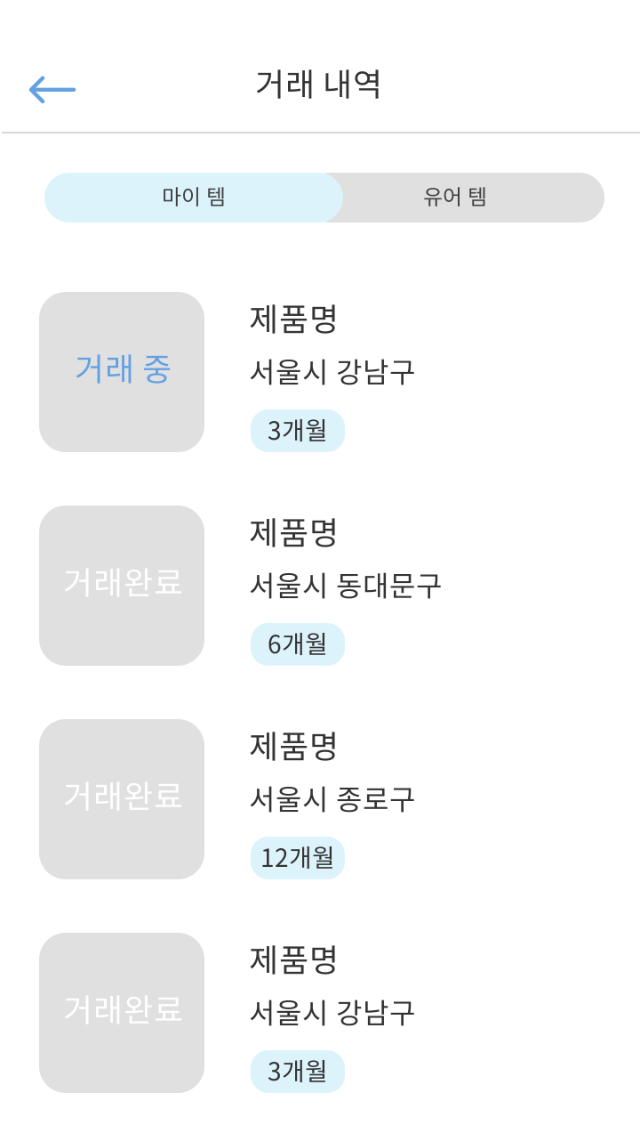
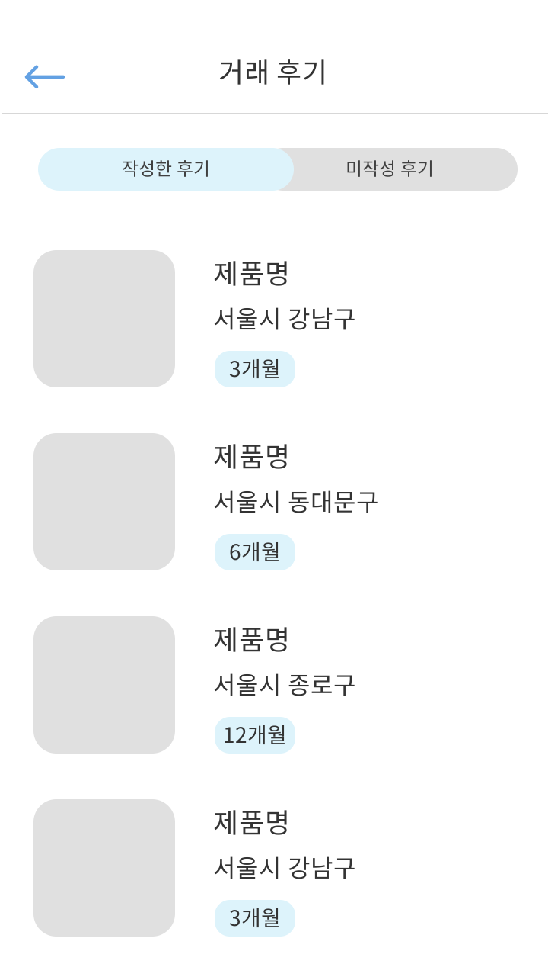
회원가입
로그인
마이페이지
3. 개발 기획 _Work Flow
상품 디테일 / 상품 등록
카테고리
Tomcat
MY SQL
채팅, 후기 등록
검색
메인
채팅 리스트

Slide 12
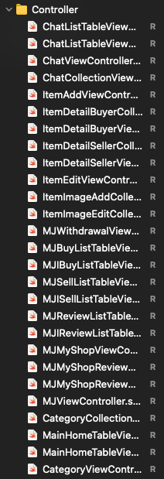
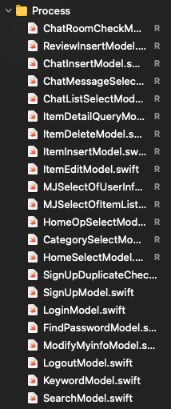
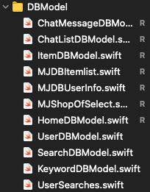
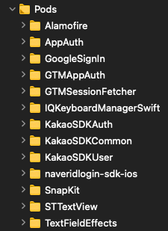
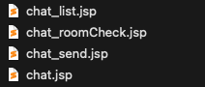
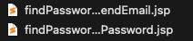
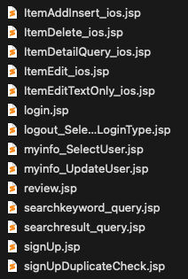
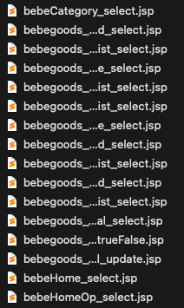
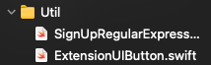
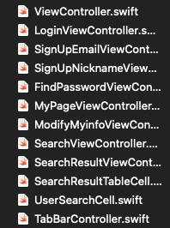

4. 개발 _산출물
Controller 39
Process 22
DBModel 11
Util 2
Common 1
Swift : 75
Pods : 13
Jsp : 36
Total : 124
2021.08.13

Slide 13
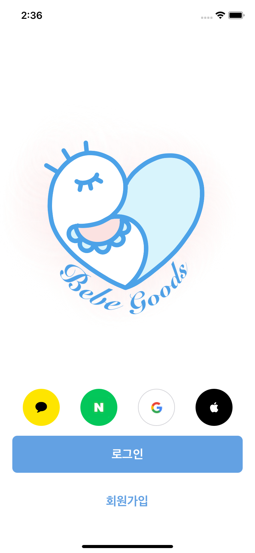
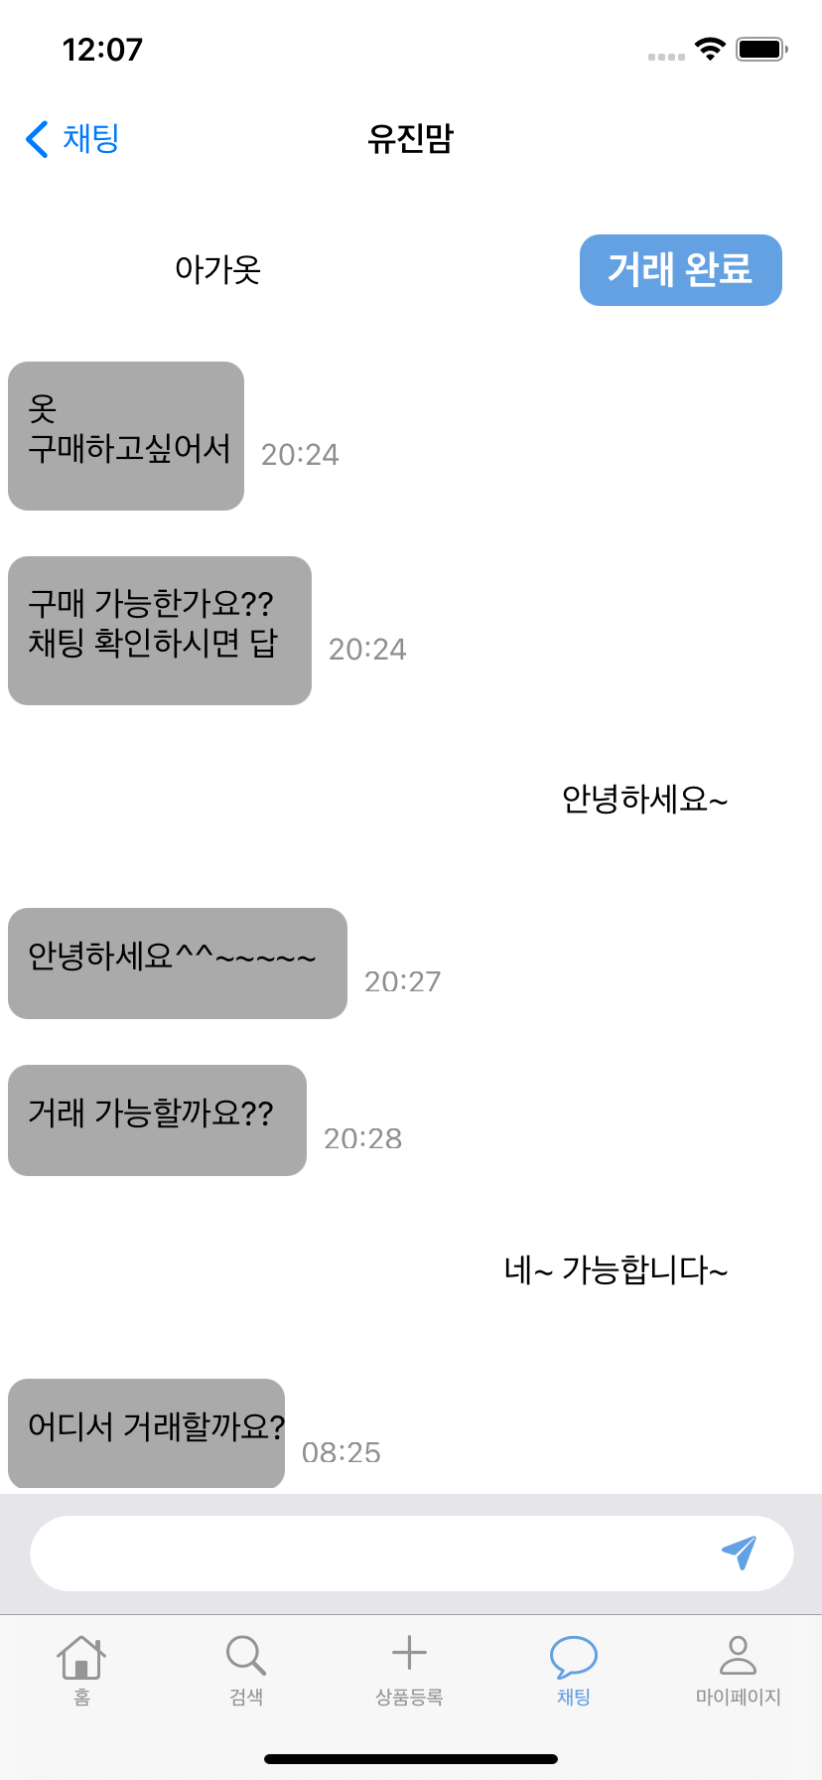

4. 개발 _주요 기능
1. Auto Layout
iPhone 11
iPhone SE
(1st generation)
2021.08.13

Slide 14
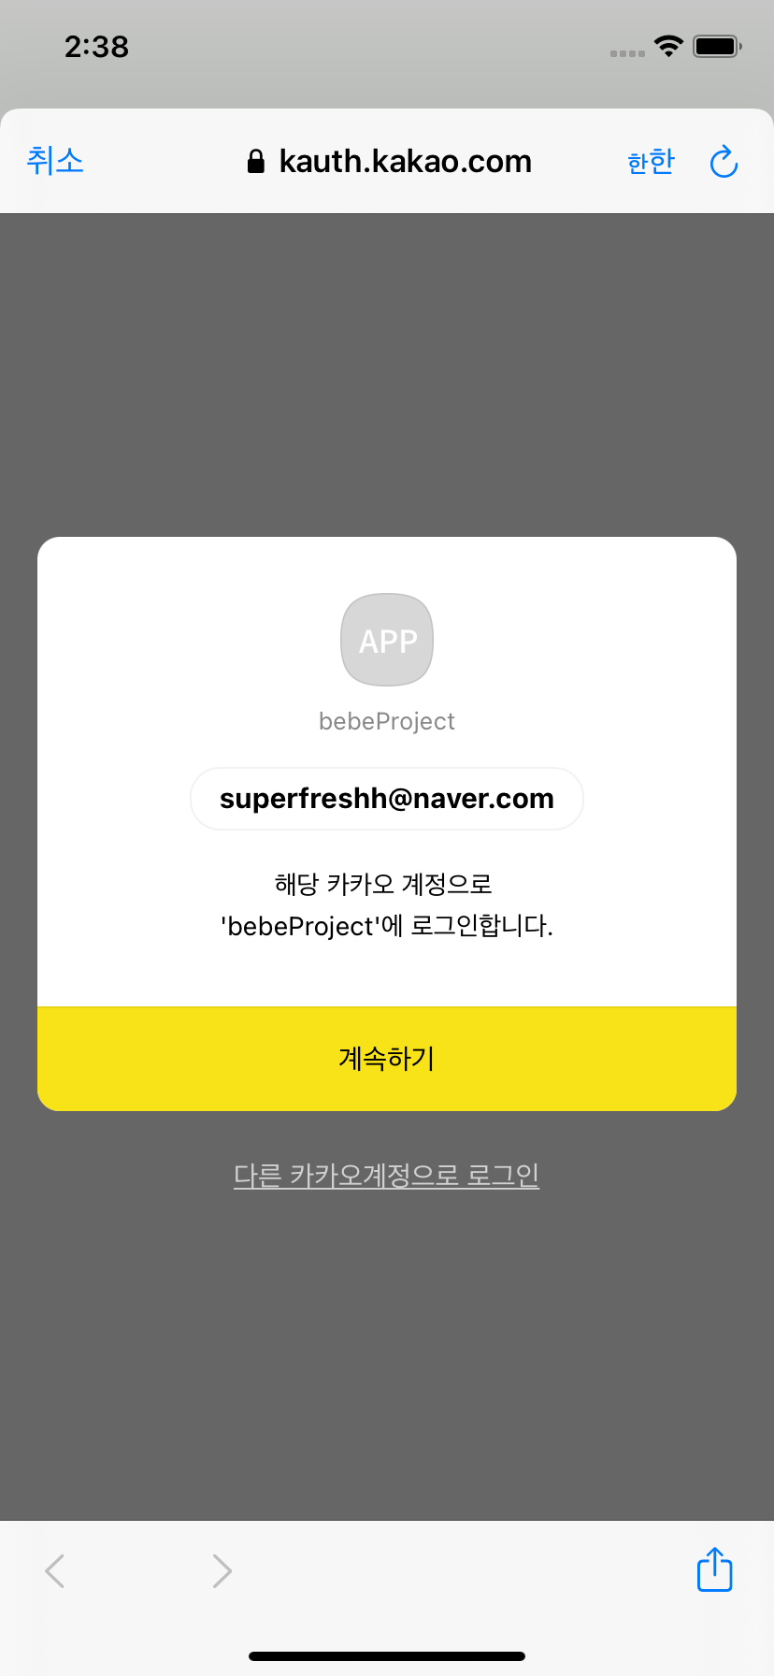
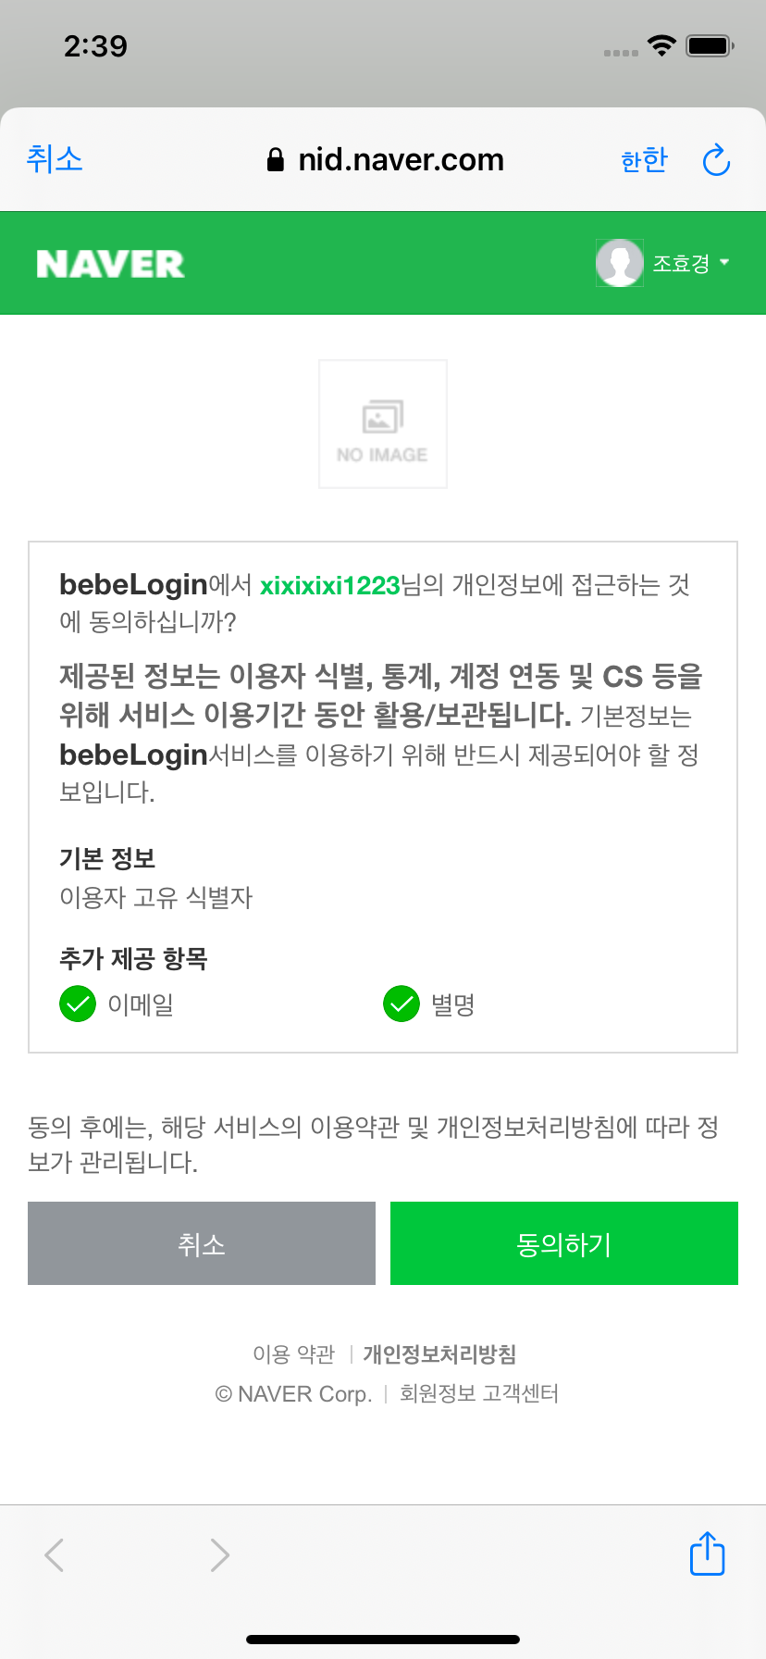
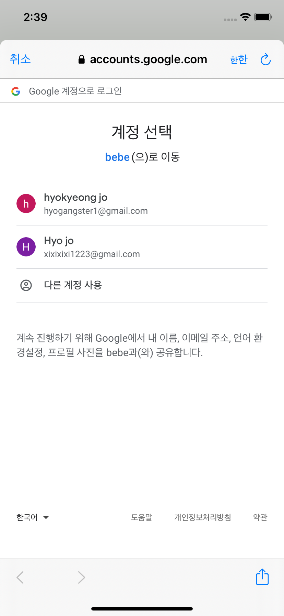
4. 개발 _주요 기능
2. 카카오, 네이버, 구글 API 로그인 – 간편한 회원가입
Kakao
Naver
Google
2021.08.13

Slide 15
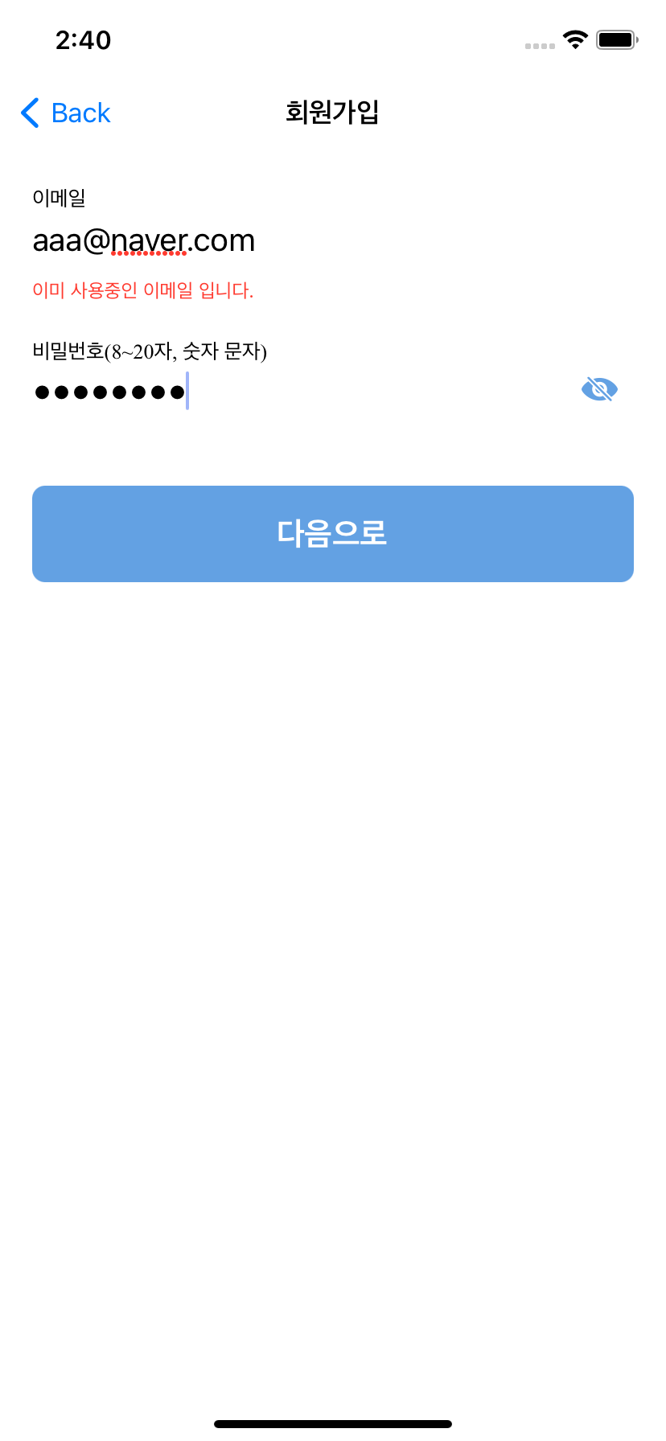
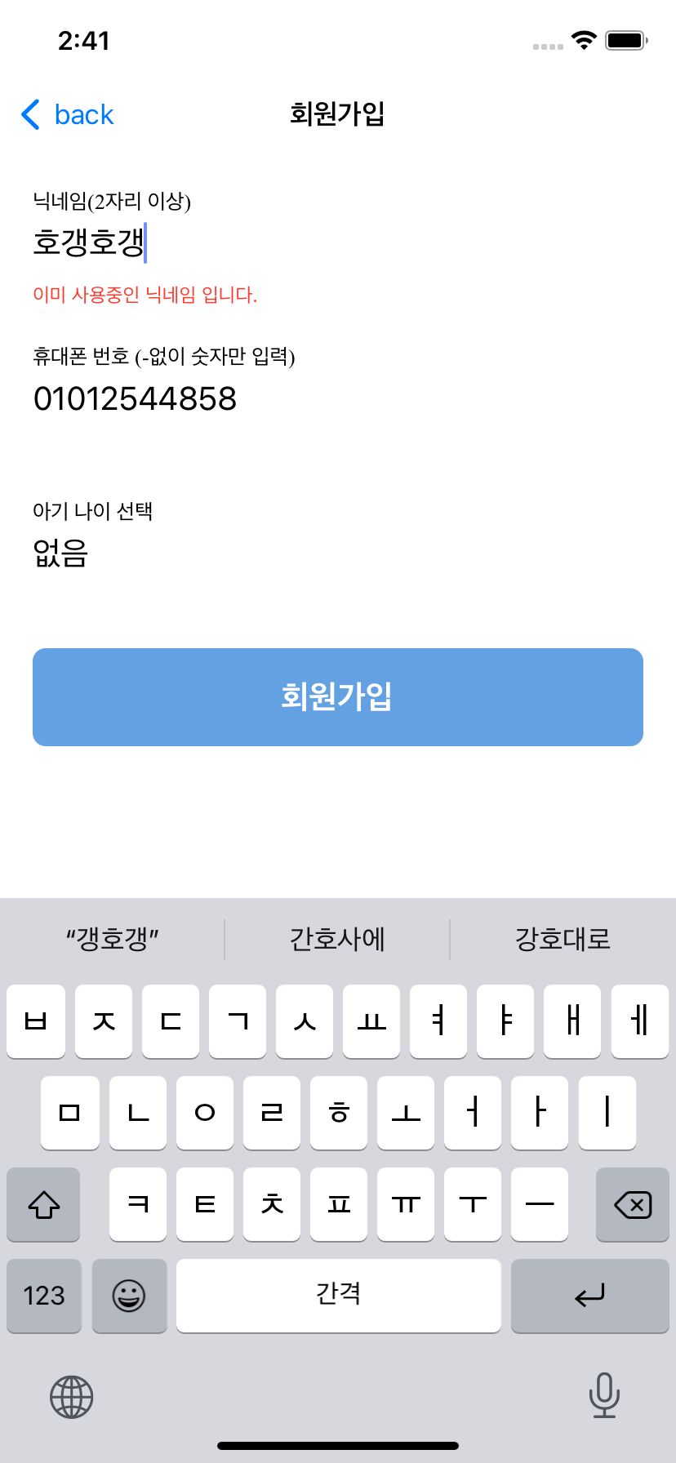
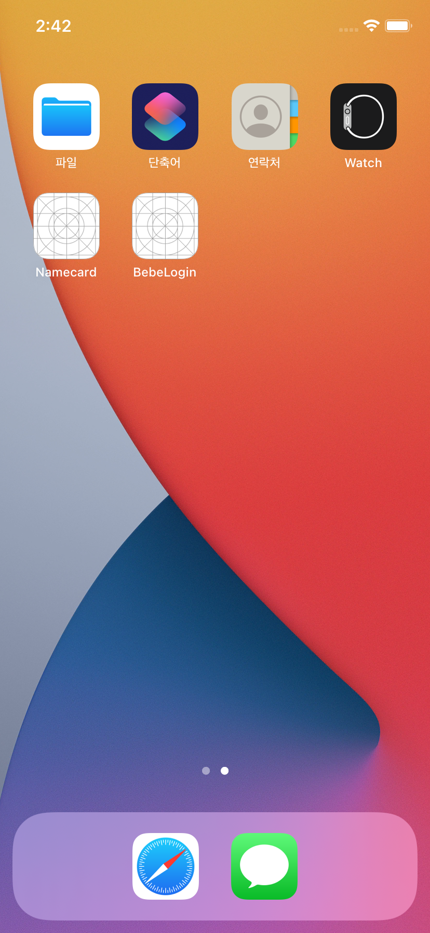
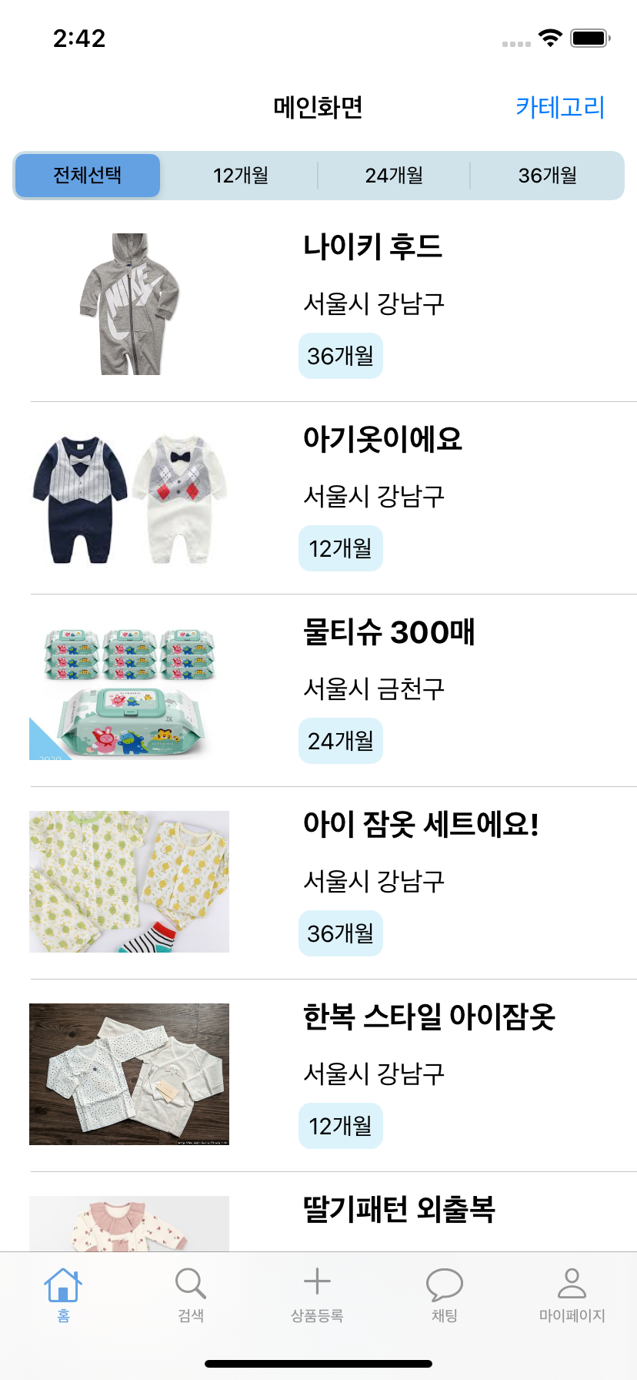
4. 개발 _주요 기능
3. 이메일, 닉네임 중복 체크
4. User Default를 사용하여 자동 로그인
2021.08.13

Slide 16
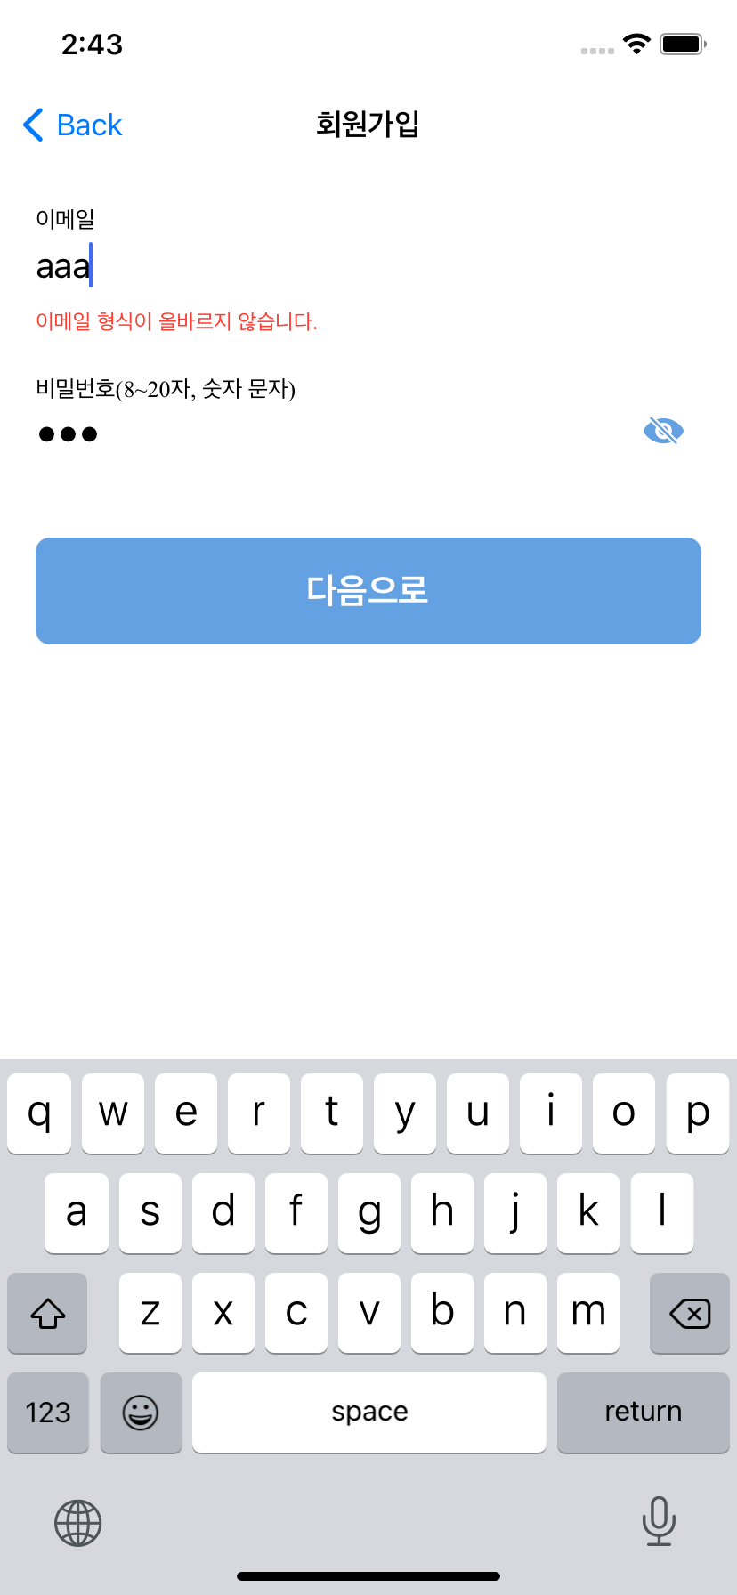
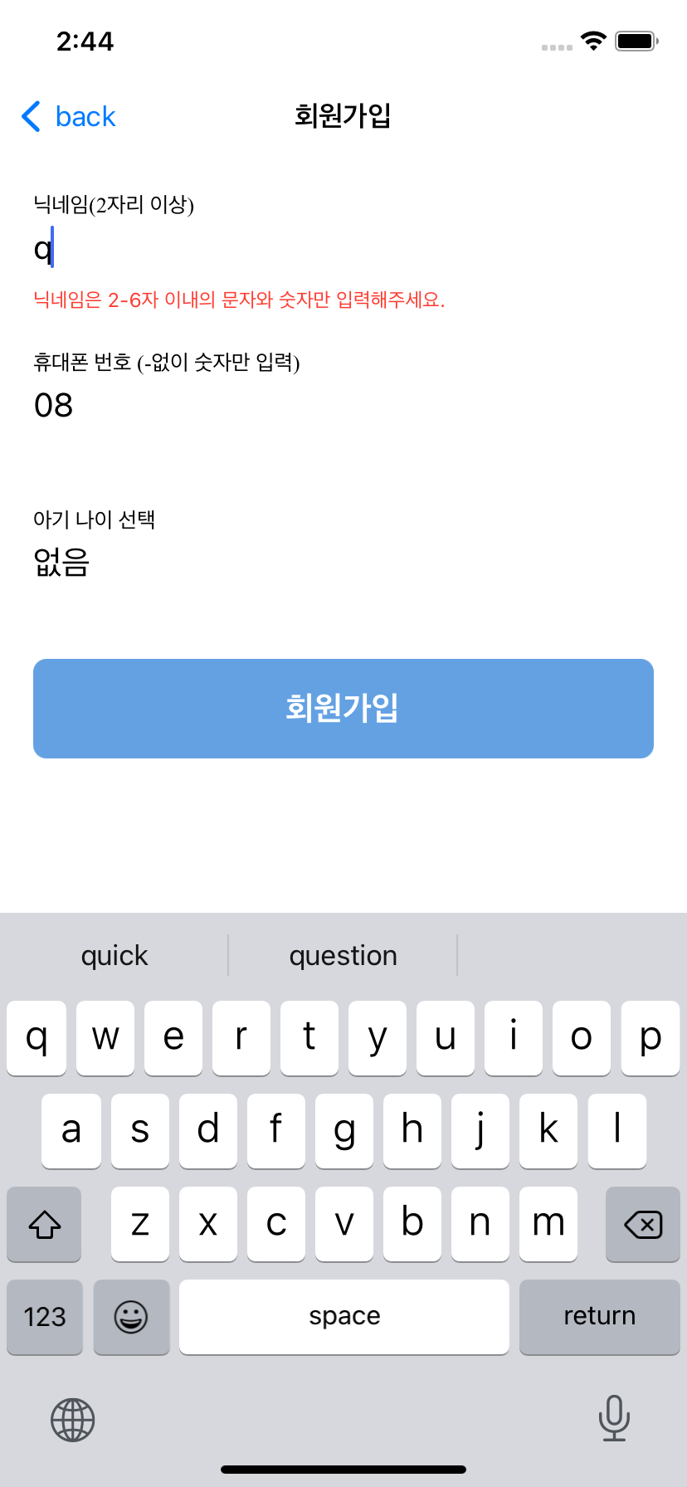
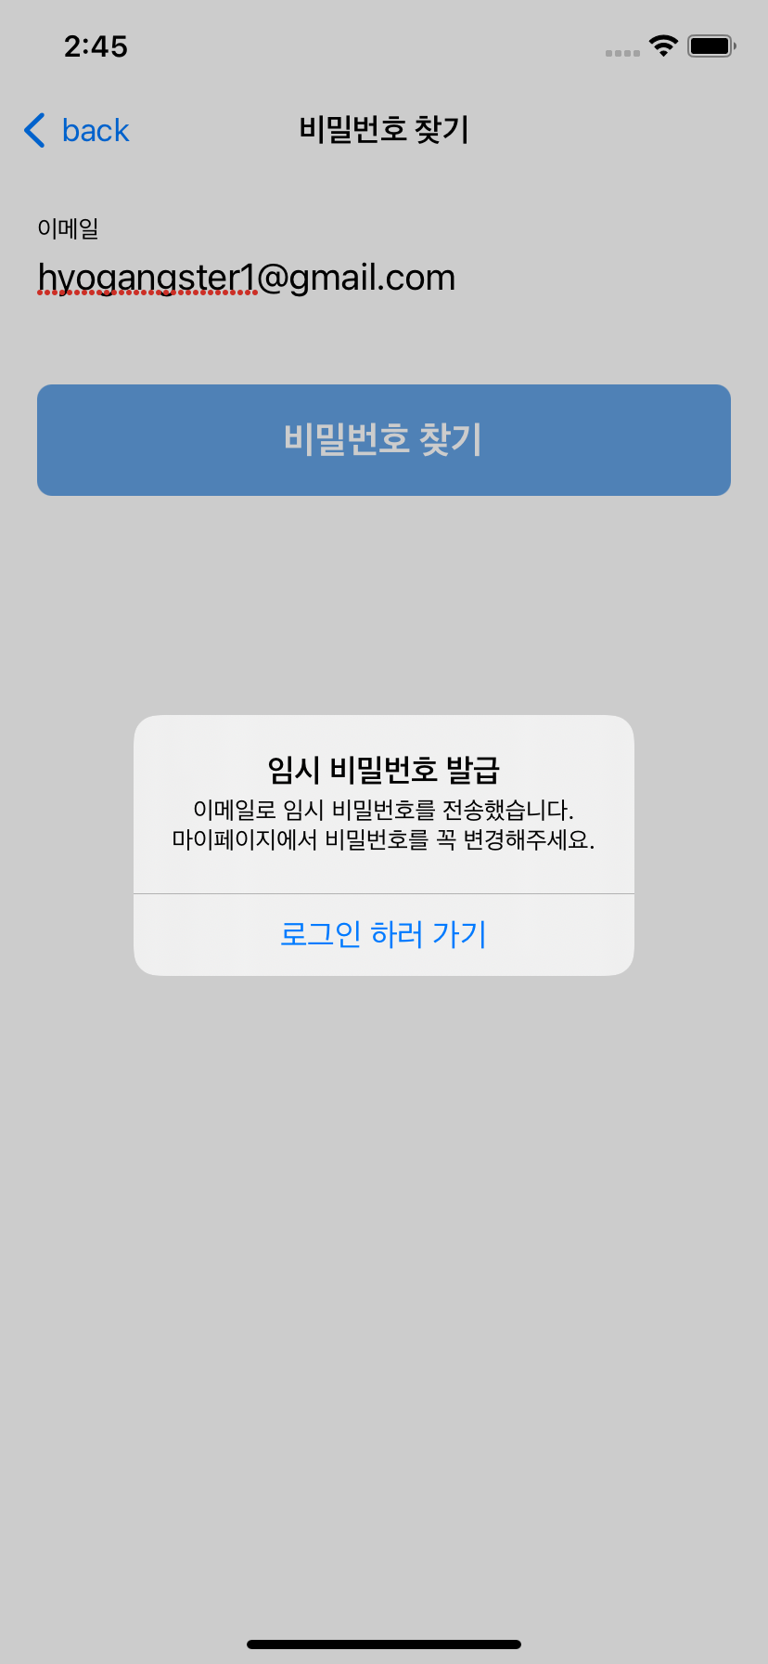
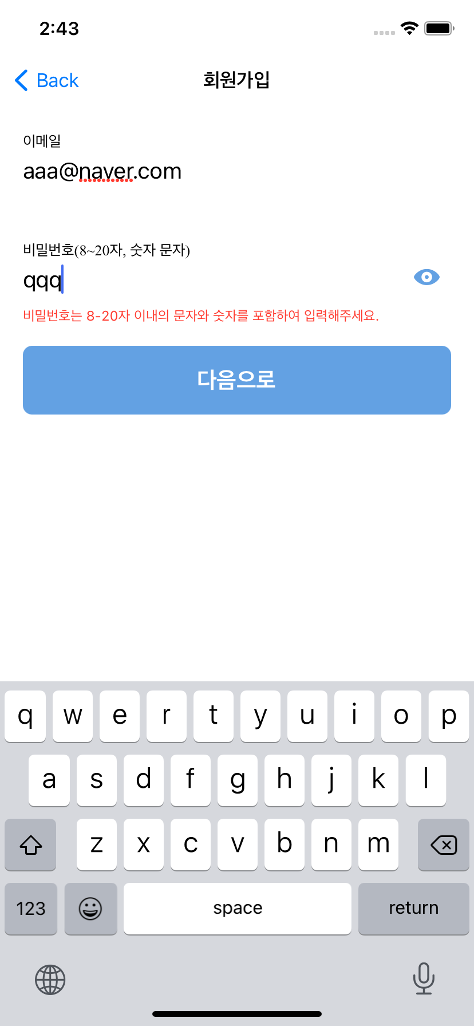
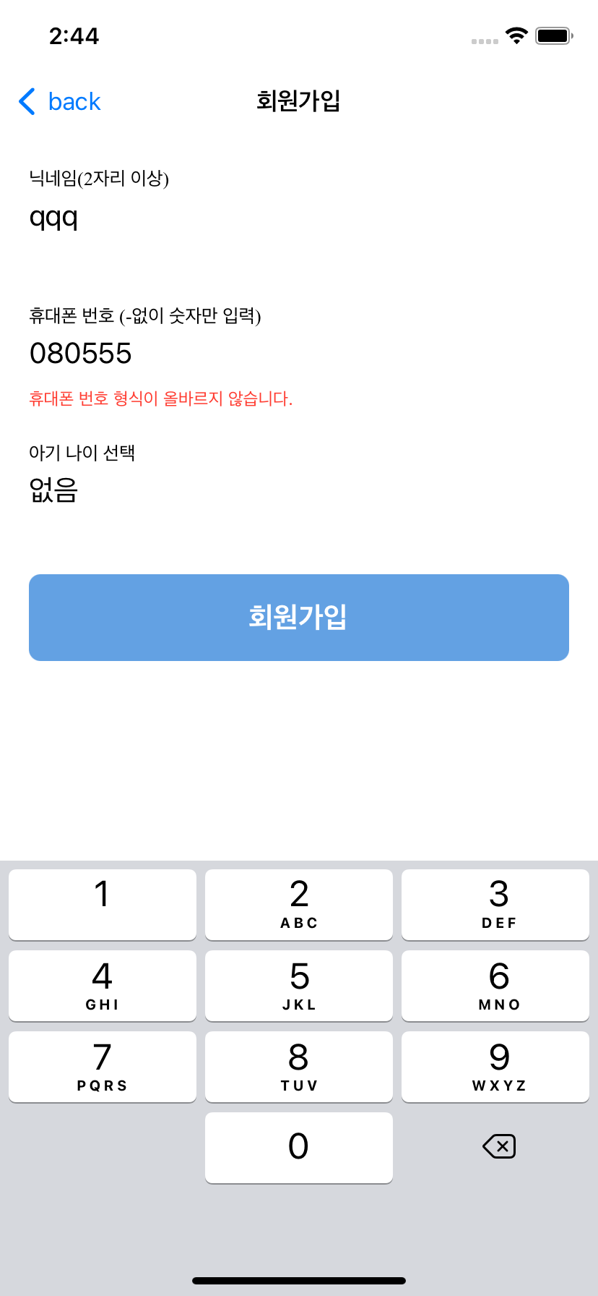
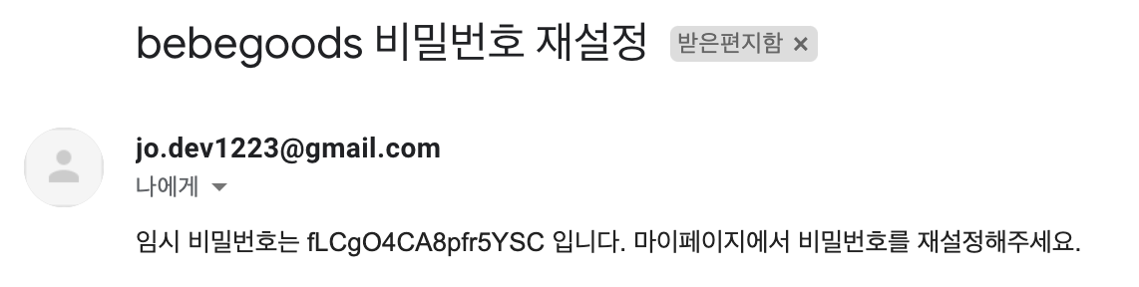
4. 개발 _주요 기능
5. 회원가입, 내 정보 수정 정규식 사용
6. 비밀번호 찾기 – 랜덤한 16자리 비밀번호 이메일 전송
2021.08.13

Slide 17
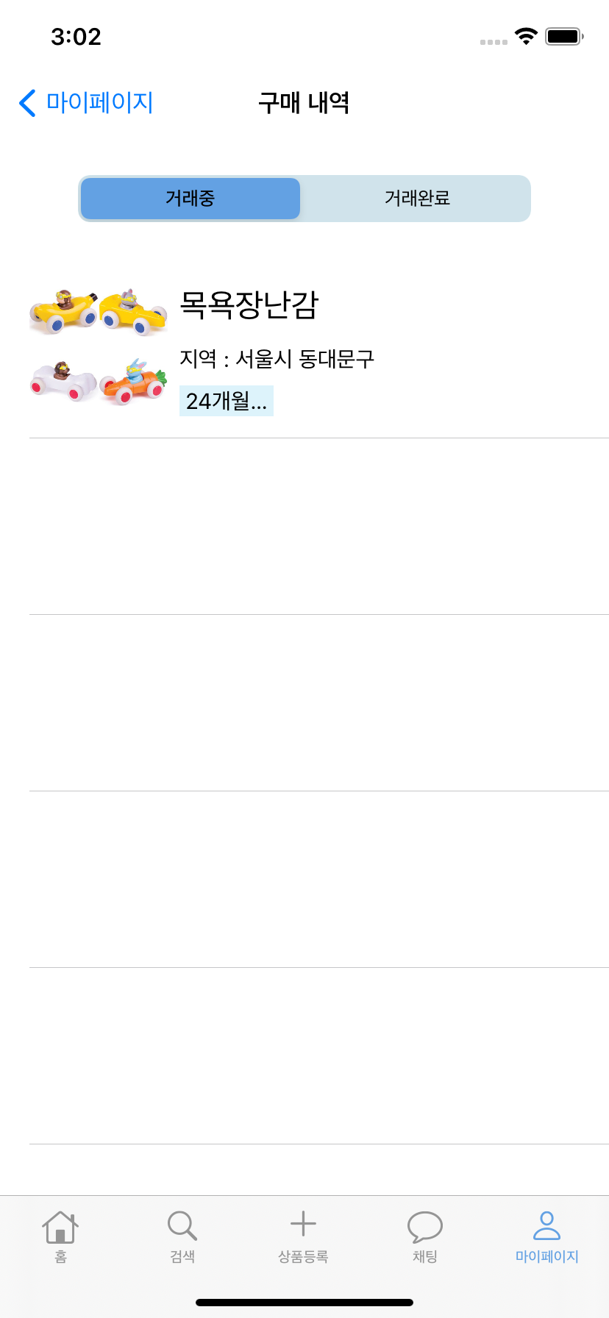
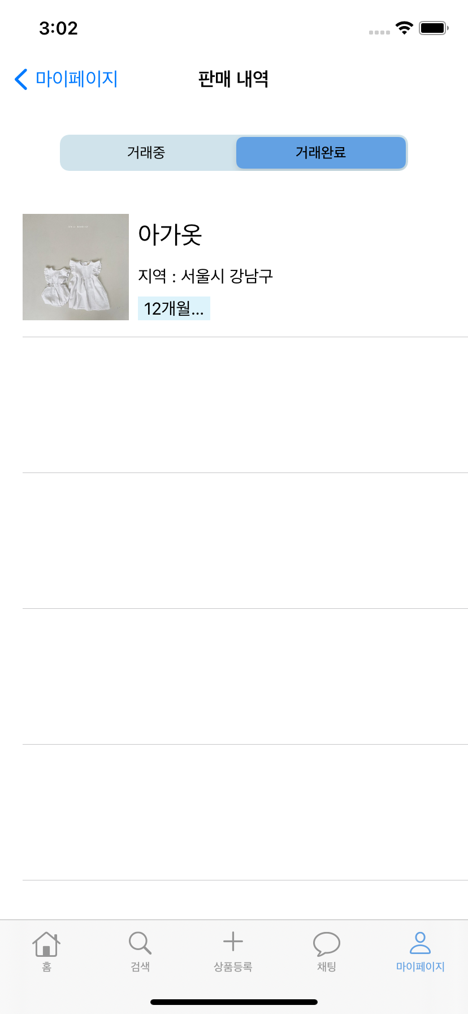
4. 개발 _주요 기능
7. TableView
8. Segemented Control
개월 수 별, 구매 판매 상황 별로 검색 필터링
2021.08.13

Slide 18
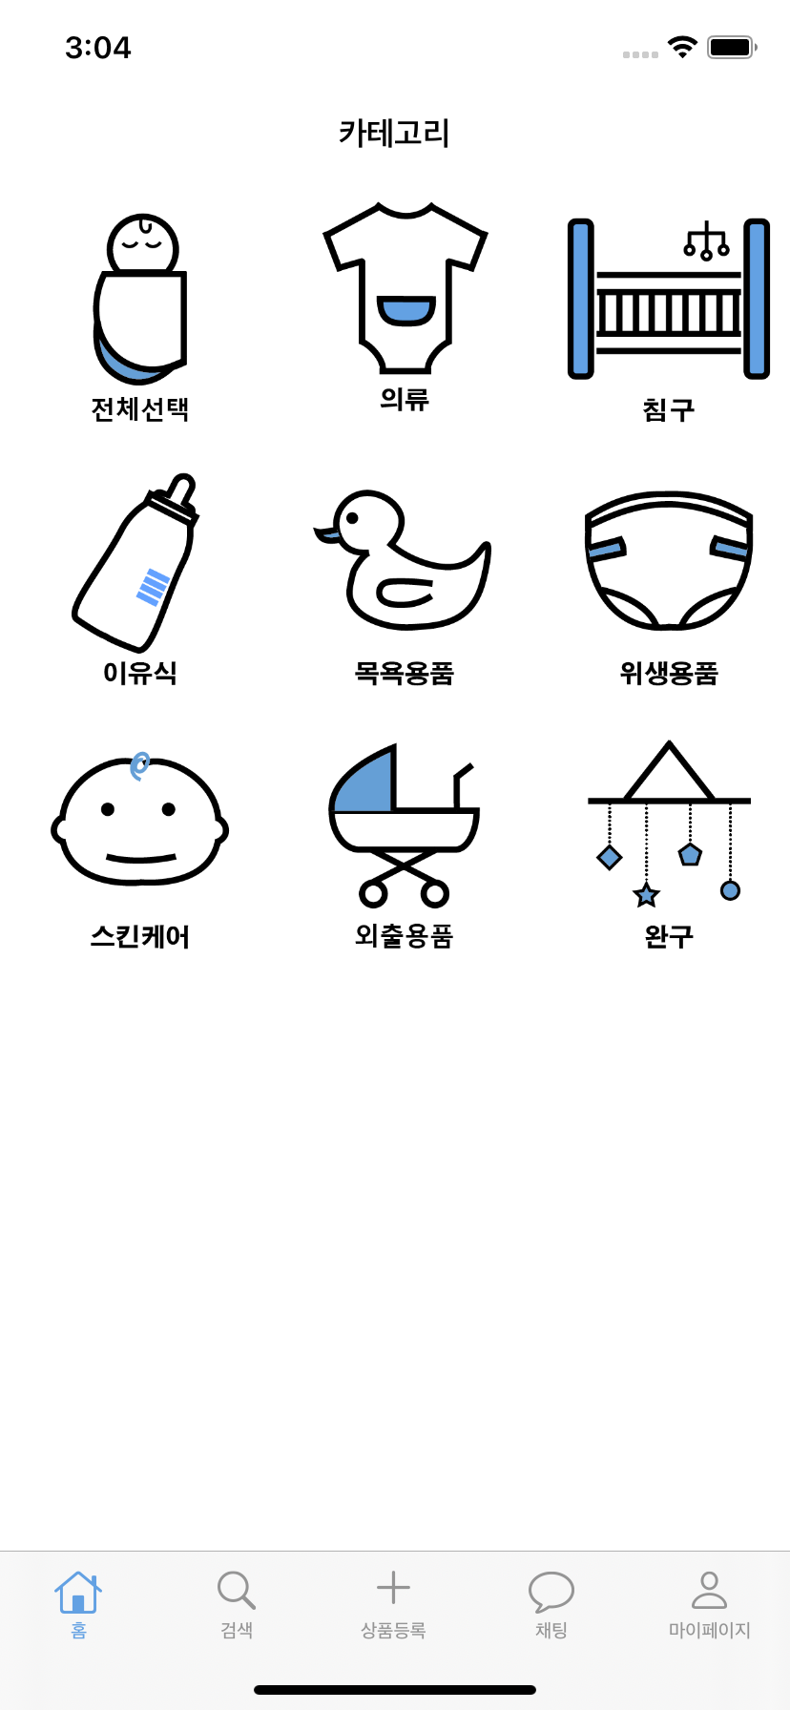
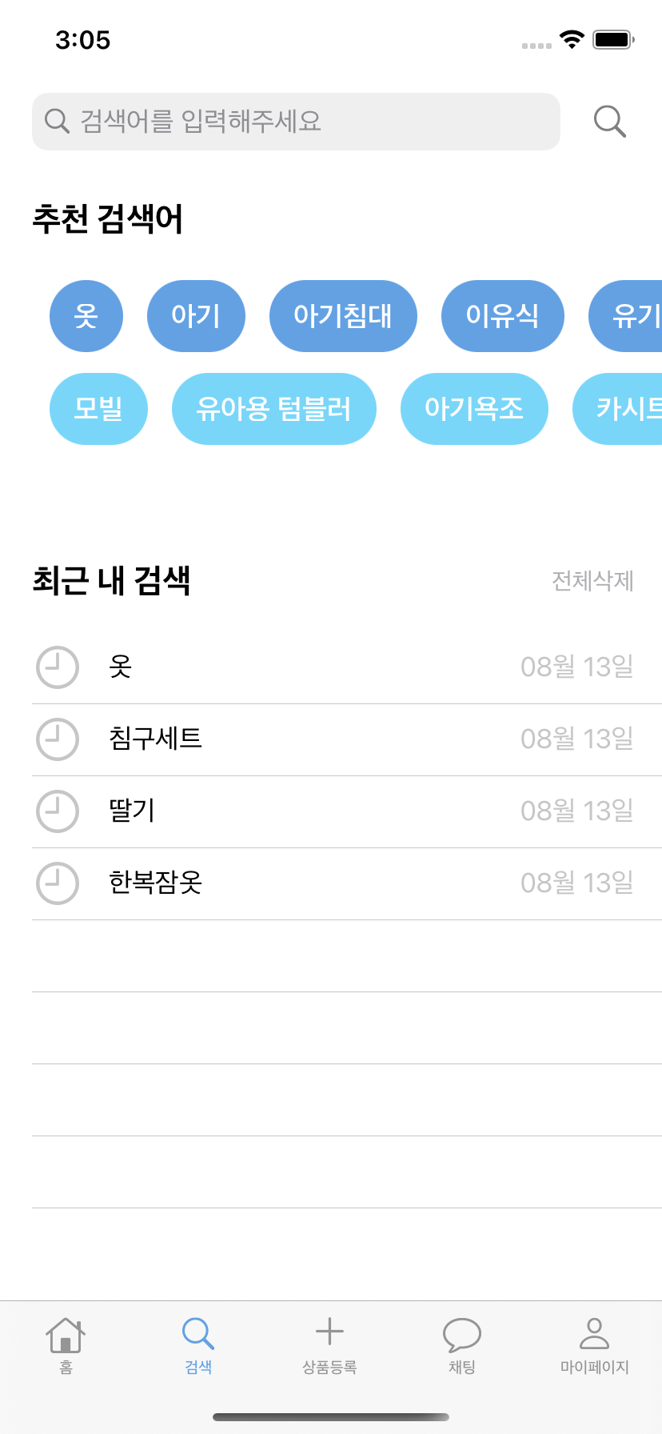
4. 개발 _주요 기능
9. Collection View
10. SQLite를 사용하여 최근 검색 기록 구현
2021.08.13

Slide 19
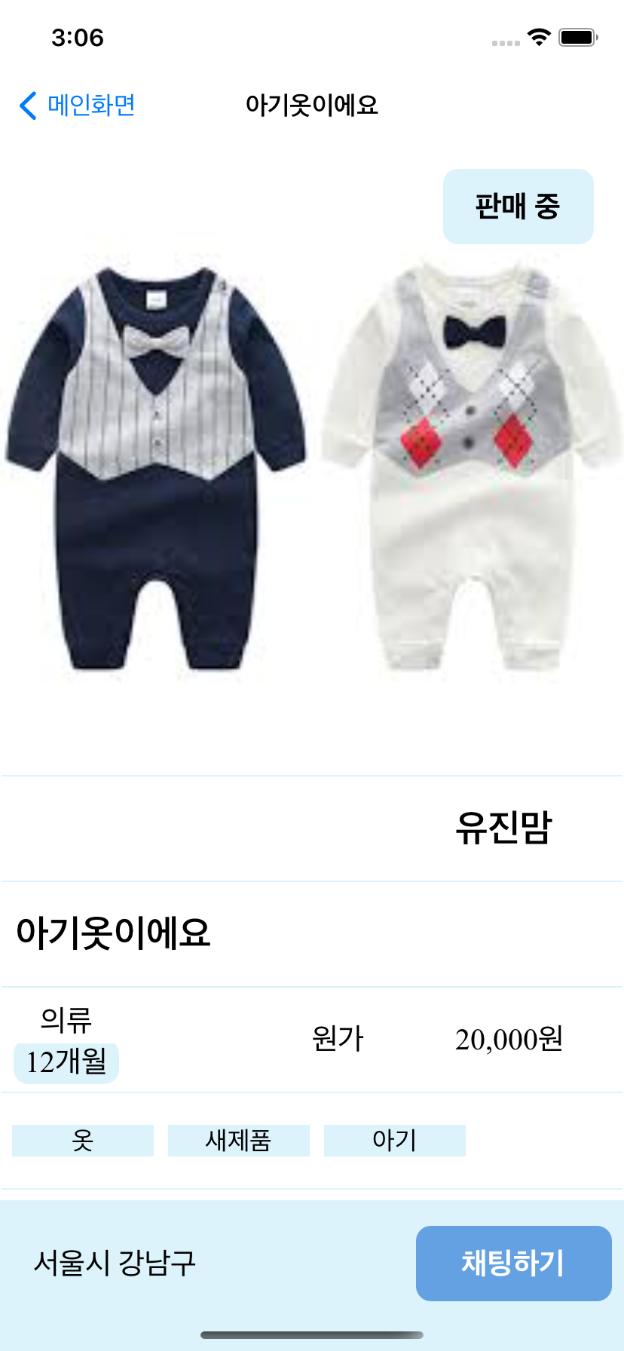



4. 개발 _주요 기능
11. Scroll View
12. 갤러리 이미지 서버 업로드
Cos.jar,
Multipart Request를 사용하여
Tomcat server에
이미지 업로드
2021.08.13

Slide 20



4. 개발 _주요 기능
13. Alter View, PickerVIew
14. 키보드 올리기
15. 상세 내용 행간 구분
2021.08.13

Slide 21

4. 개발 _주요 기능
16. 1초마다 업데이트 되어 메세지 실시간 주고 받기
17. 거래 완료 클릭 시 후기 작성
2021.08.13

Slide 22
4. 개발 _시연 동영상
2021.08.13

Slide 23
5. 마무리 _향후 계획
1.
Apple API 로그인
2.
노티피케이션으로 채팅 메세지 확인
3.
좋아요 기능
4.
상품 이미지 다수 등록
2021.08.13

Slide 24
5. 마무리 _Q&A
Q&A
2021.08.13

Slide 25
Thank
you
2021.08.13

